Slide 1
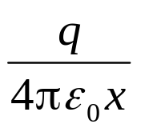
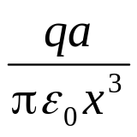
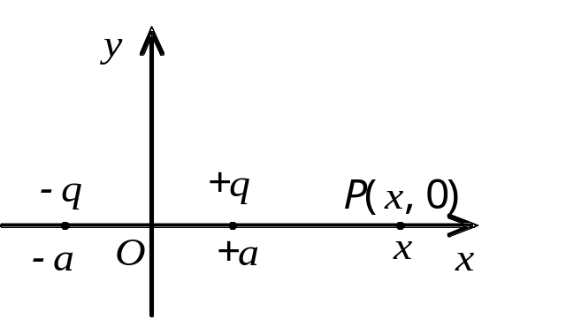
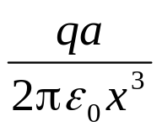
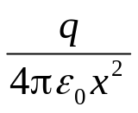
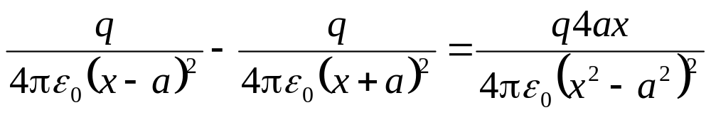
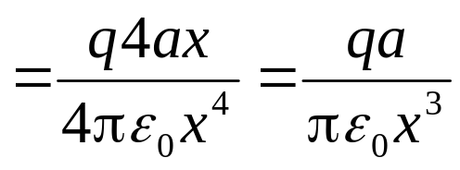
一、选择题(共30分)
1．(本题3分)（1366）
如图所示，在坐标(a，0)处放置一点电荷+q，在坐标(-a，0)处放置另一点电荷-q．
P点是x轴上的一点，坐标为(x，0)．当x>>a时，该点场强的大小为：
(A)
√
(B)
(C)
(D)

Slide 2
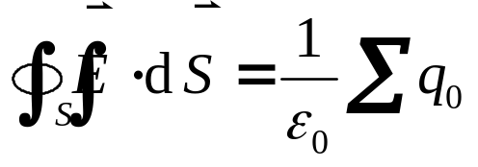
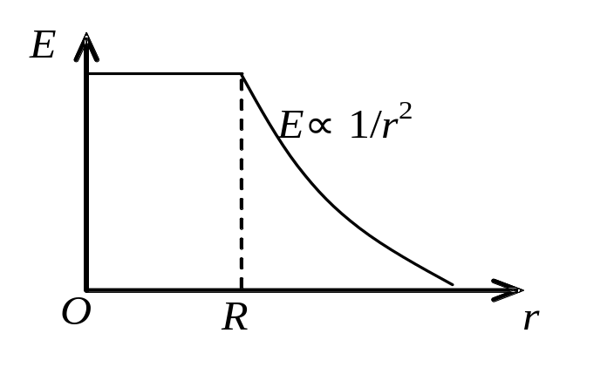
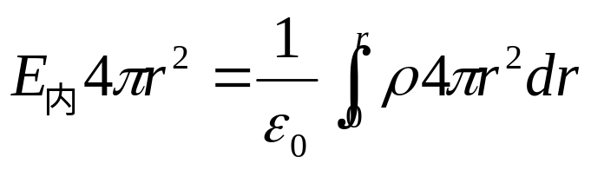
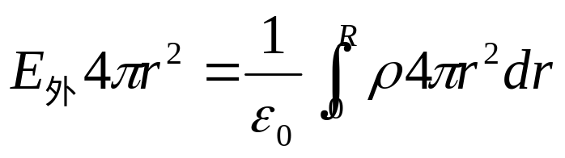
2．(本题3分)（1257）
图示为一具有球对称性分布的静电场的E~r关系曲线．请指出该静电场是由下列哪种带电体产生的．(选球心O处为坐标原点)
(A) 半径为R的均匀带电球面．
(B) 半径为R的均匀带电球体．
(C) 半径为R 、电荷体密度ρ ＝Ar (A为常数）的非均匀带电球体．
(D) 半径为R 、电荷体密度ρ ＝A/r (A为常数)的非均匀带电球体．
√

Slide 3
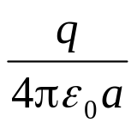
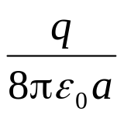
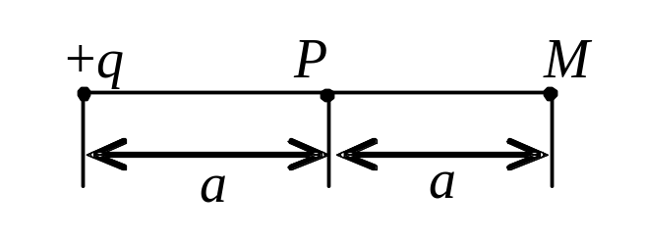
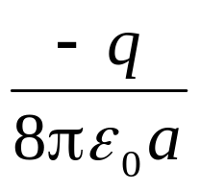
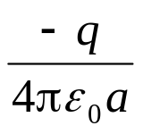
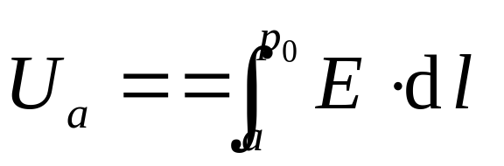
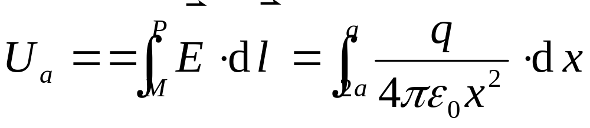
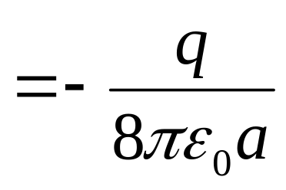
3．(本题3分)（1019）
在点电荷+q的电场中，若取图中P点处为电势零点，则M点的电势为
(A)
(B)
√
(C)
(D)

Slide 4
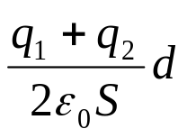
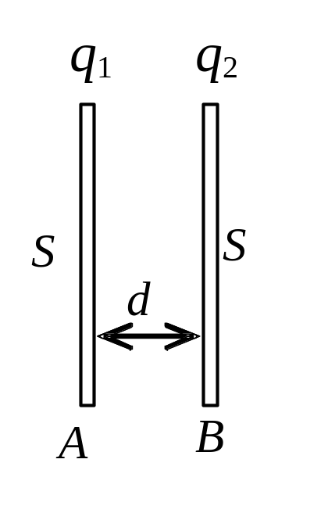
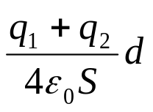
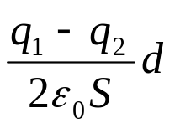
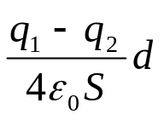
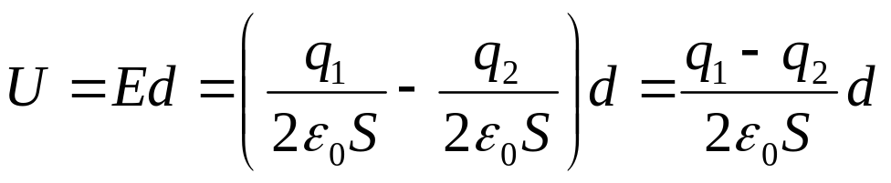
4．(本题3分)（1192）
两块面积均为S的金属平板A和B彼此平行放置，板间距离为d(d远小于板的线度)，设A板带有电荷q₁，B板带有电荷q₂，则AB两板间的电势差UAB为
(A)
(B)
√
(C)
(D)

Slide 5
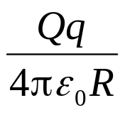
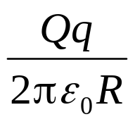
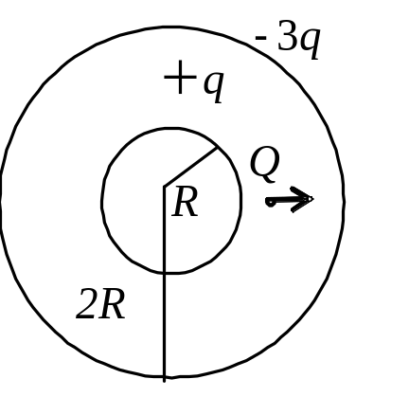
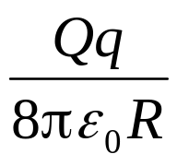
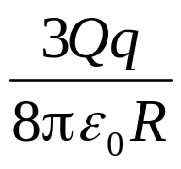
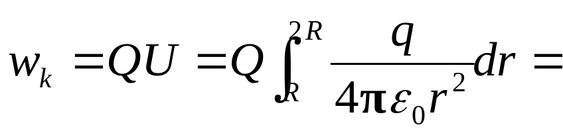
5．(本题3分)（1240）
如图所示，在真空中半径分别为R和2R的两个同心球面，其上分别均匀地带有电荷+q和-3q．今将一电荷为+Ｑ的带电粒子从内球面处由静止释放，则该粒子到达外球面时的动能为：
(A)
(B)
√
(D)
(C)

Slide 6
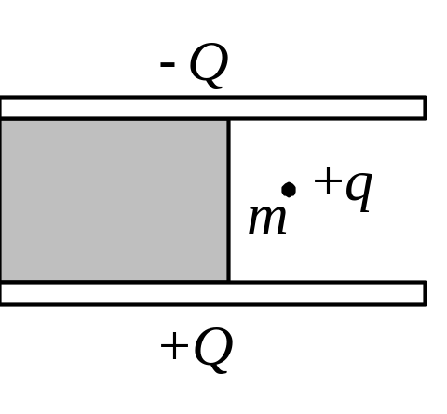

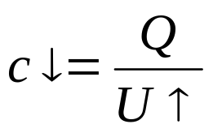


6．(本题3分)（1139）
一个大平行板电容器水平放置，两极板间的一半空间充有各向同性均匀电介质，另一半为空气，如图．当两极板带上恒定的等量异号电荷时，有一个质量为m、带电荷为+q的质点，在极板间的空气区域中处于平衡．此后，若把电介质抽去，则该质点
√
(A) 保持不动． (B) 向上运动．
(C) 向下运动． (D) 是否运动不能确定．

Slide 7
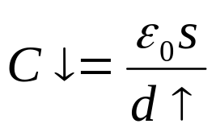
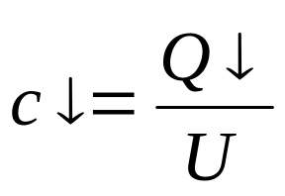
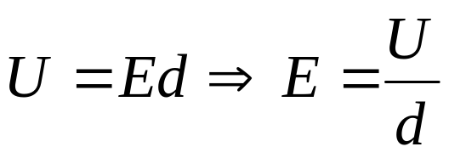
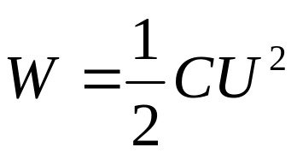
7．(本题3分)（1234）
一平行板电容器充电后仍与电源连接，若用绝缘手柄将电容器两极板间距离拉大，则极板上的电荷Q、电场强度的大小E和电场能量W将发生如下变化
(A) Q增大，E增大，W增大．
(B) Q减小，E减小，W减小．
(C) Q增大，E减小，W增大．
(D) Q增大，E增大，W减小．
√

Slide 8


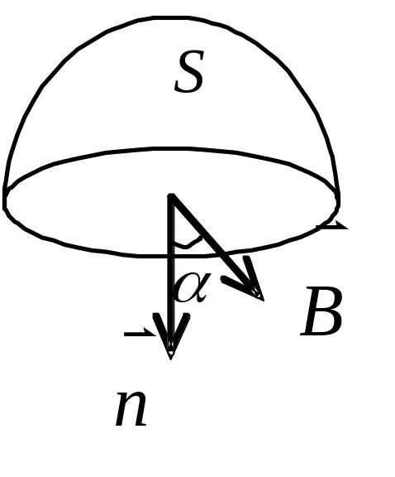
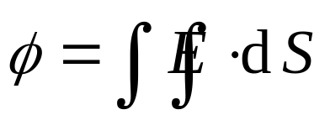
8．(本题3分)（5666）
在磁感强度为 的均匀磁场中作一半径为r的半球面S，S边线所在平面的法线方向单位矢量 与 的夹角为a ，则通过半球面S的磁通量(取弯面向外为正)为
(A) π r²B． (B) 2 πr²B．
(C) - π r²Bsina． (D) - π r²Bcosa．
√

Slide 9
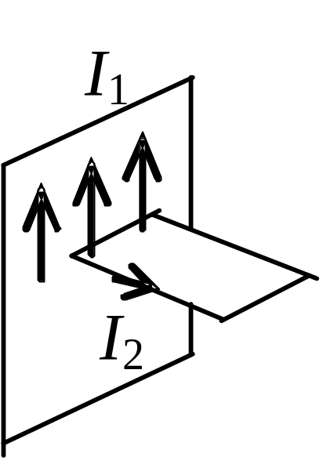
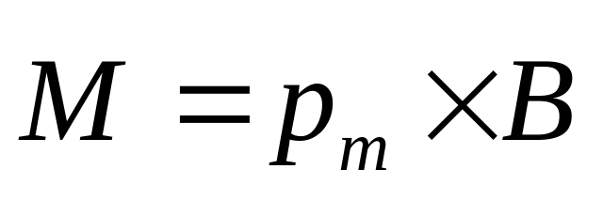
9．(本题3分)（2291）
如图，在一固定的载流大平板附近有一载流小线框能自由转动或平动．线框平面与大平板垂直．大平板的电流与线框中电流方向如图所示，则通电线框的运动情况对着从大平板看是：
√
(A) 靠近大平板． (B) 顺时针转动．
(C) 逆时针转动． (D) 离开大平板向外运动．

Slide 10
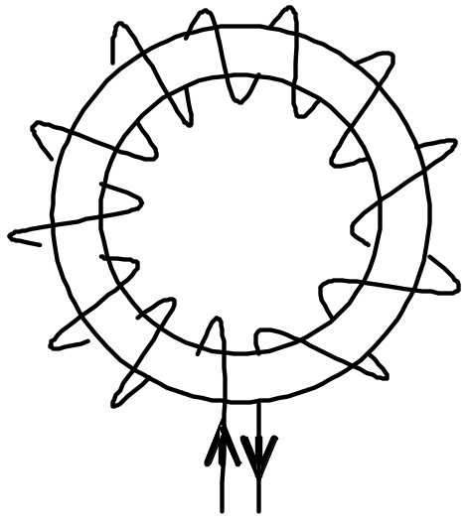
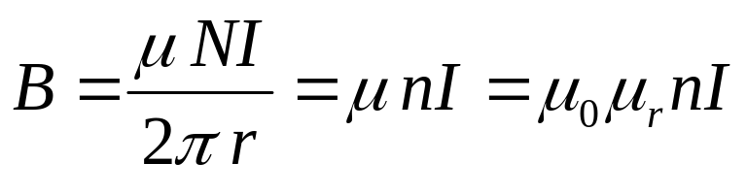
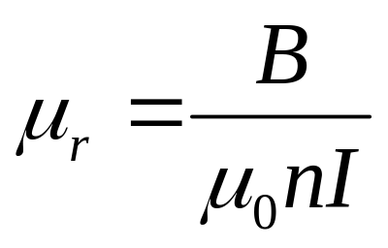
10．(本题3分)（5132）
如图所示的一细螺绕环，它由表面绝缘的导线在铁环上密绕而成，每厘米绕10匝．当导线中的电流I为2.0 A时，测得铁环内的磁感应强度的大小B为1.0 T，则可求得铁环的相对磁导率µ_{r}为(真空磁导率µ₀ =4π×10⁻⁷ T·m·A⁻¹)
√
(A) 7.96×10² (B) 3.98×10²
(C) 1.99×10² (D) 63.3

Slide 11

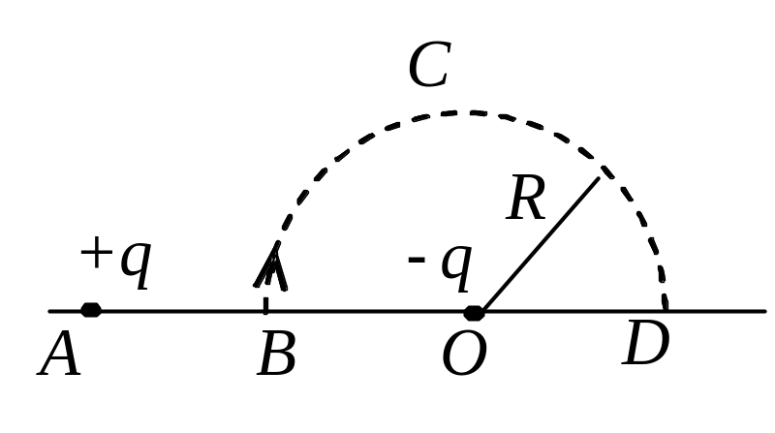
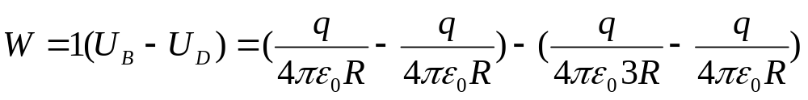
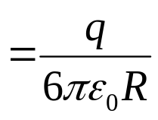
二、填空题（共30分）
11．(本题3分)（1079）
图示BCD是以O点为圆心，以R为半径的半圆弧，在A点有一电荷为+q的点电荷，O点有一电荷为－q的点电荷．线段 ．现将一单位正电荷从B点沿半圆弧轨道BCD移到D点，则电场力所作的功为____________________ ．
q / (6πε₀R)

Slide 12
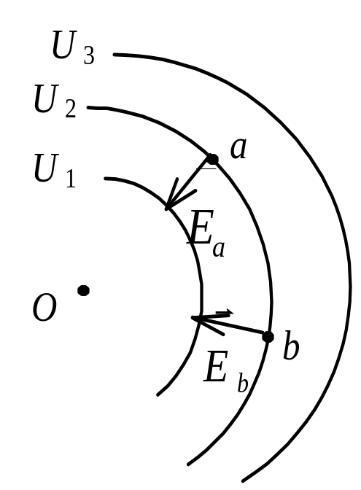
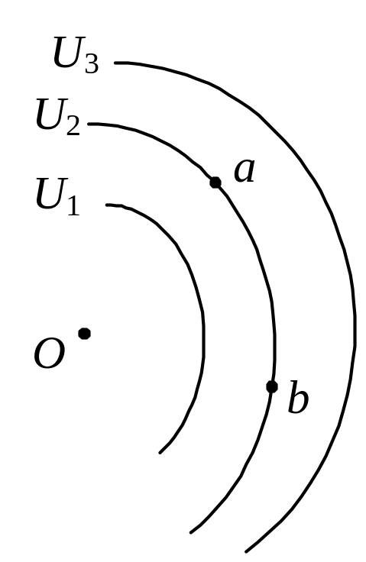
12．(本题3分)（1177）
图中所示以O为心的各圆弧为静电场的等势（位）线图，已知U₁＜U₂＜U₃，在图上画出a、b两点的电场强度的方向，并比较它们的大小．E_{a}________ E_{b}(填＜、＝、＞)．
＝

Slide 13
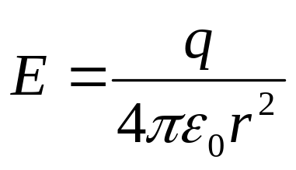


13．(本题3分)（1350）
空气的击穿电场强度为 2×10⁶ V·m⁻¹，直径为0.10 m的导体球在空气中时最多能带的电荷为______________．
(真空介电常量ε ₀ = 8.85×10⁻¹² C²·N⁻¹·m⁻² )
5.6×10⁻⁷ C

Slide 14






14．(本题3分)（1105）
半径为R₁和R₂的两个同轴金属圆筒，其间充满着相对介电常量为ε_{r}的均匀介质．设两筒上单位长度带有的电荷分别为+λ和- λ ，则介质中离轴线的距离为r处的电位移矢量的大小D =____________，电场强度的大小 E =____________．

Slide 15



15、（本题3分）（5670）
在半径为R的长直金属圆柱体内部挖去一个半径为r的长直圆柱体，两柱体轴线平行，其间距为a，如图．今在此导体上通以电流I，电流在截面上均匀分布，则空心部分轴线上O′点的磁感强度的大小为__________．
补缺法
利用挖补法补全大圆柱体，则在某一点的磁场等于大圆柱体与一个电流反向的小圆柱体产生的磁场的叠加，则O’处磁场等于大圆柱体产生的磁场，有安培环路定理得：

Slide 16









16．(本题3分)（5476）
在真空中，电流I由长直导线1沿垂直bc边方向经a点流入一由电阻均匀的导线构成的正三角形线框，再由b点沿平行ac边方向流出，经长直导线2返回电源(如图)．三角形框每边长为l，则在该正三角框中心O点处磁感强度的大小B =________________．

Slide 17




17．(本题3分)（2713）
半径为R的空心载流无限长螺线管，单位长度有n匝线圈，导线中电流为I．今在螺线管中部以与轴成α 角的方向发射一个质量为m，电荷为q的粒子(如图)．则该粒子初速v₀必须小于或等于________ ，才能保证它不与螺线管壁相撞．

Slide 18


18．(本题3分)（2581）
电子在磁感强度B = 0.1 T的匀强磁场中沿圆周运动，电子运动形成的等效圆电流强度I =_____________．
4.48×10⁻¹⁰ A
(电子电荷e =1.60×10⁻¹⁹ C，电子质量m = 9.11×10⁻³¹ kg)

Slide 19




19．(本题3分)（2025）
两根无限长直导线互相垂直地放着，相距d =2.0×10² m，其中一根导线与z轴重合，另一根导线与x轴平行且在Oxy平面内．设两导线中皆通过I =10 A的电流，则在y轴上离两根导线等距的点P处的磁感强度的大小为B =________________．(µ₀ =4π×10⁻⁷ N·A⁻²)
2.82×10⁻⁸ T

Slide 20
20．(本题3分)（1645）
在一个带负电荷的金属球附近，放一个带正电的点电荷q₀，测得q₀所受的力为F，则F / q₀的值一定________于不放q0时该点原有的场强大小．(填大、等、小)
大

Slide 21




三、计算题（共40分）
21．(本题8分)（1373）
一半径为R的带电球体，其电荷体密度分布为
ρ =Ar (r≤R) ， ρ =0 (r＞R)
A为一常量．试求球体内外的场强分布．
解：在球内取半径为r、厚为dr的薄球壳，该壳内所包含的电荷为
在半径为r的球面内包含的总电荷为
(r≤R)
以该球面为高斯面，按高斯定理有
方向沿径向，A>0时向外, A<0时向里．

Slide 22


在球体外作一半径为r的同心高斯球面，按高斯定理有
(r >R)
方向沿径向，A>0时向外，A<0时向里．

Slide 23



22．(本题10分)（1095）
如图所示，半径为R的均匀带电球面，带有电荷q．沿某一半径方向上有一均匀带电细线，电荷线密度为λ，长度为l，细线左端离球心距离为r₀．设球和线上的电荷分布不受相互作用影响，试求细线所受球面电荷的电场力和细线在该电场中的电势能(设无穷远处的电势为零)．
解：设x轴沿细线方向，原点在球心处，在x处取线元dx，其上电荷为
该线元在带电球面的电场中所受电场力为：
dF = qλdx / (4πε₀ x²)
整个细线所受电场力为：
方向沿x正方向．

Slide 24

电荷元在球面电荷电场中具有电势能：
W = (qλdx) / (4πε₀ x)
整个线电荷在电场中具有电势能：

Slide 25





23．(本题12分)（2006）
一无限长圆柱形铜导体(磁导率µ₀)，半径为R，通有均匀分布的电流I．今取一矩形平面S (长为1 m，宽为2 R)，位置如右图中画斜线部分所示，求通过该矩形平面的磁通量．
解：在圆柱体内部与导体中心轴线相距为r处的磁感强度的大小，由安培环路定律可得：
因而，穿过导体内画斜线部分平面的磁通Φ₁为

Slide 26






在圆形导体外，与导体中心轴线相距r处的磁感强度大小为
因而，穿过导体外画斜线部分平面的磁通Φ₂为
穿过整个矩形平面的磁通量

Slide 27






24、（本题10分）（2471）
如图所示，载有电流I₁和I₂的长直导线ab和cd相互平行，相距为3r，今有载有电流I₃的导线MN = r，水平放置，且其两端MN分别与I₁、I₂的距离都是r，ab、cd和MN共面，求导线MN所受的磁力大小和方向．
解：载流导线MN上任一点处的磁感强度大小为：
MN上电流元I₃dx所受磁力：

Slide 28










若
，则
的方向向下，
，则
的方向向上

